Slide 1
綱要成果模組展示內容

Slide 2
分項一子項1：xx作物需水量資料
展示方式：表格
展示內容：某一期作之需水量試驗成果

Slide 3
分項一子項2：xx果樹需水量資料
展示方式：表格
展示內容：某一期作之需水量試驗成果
(尚未取得資料)

Slide 4
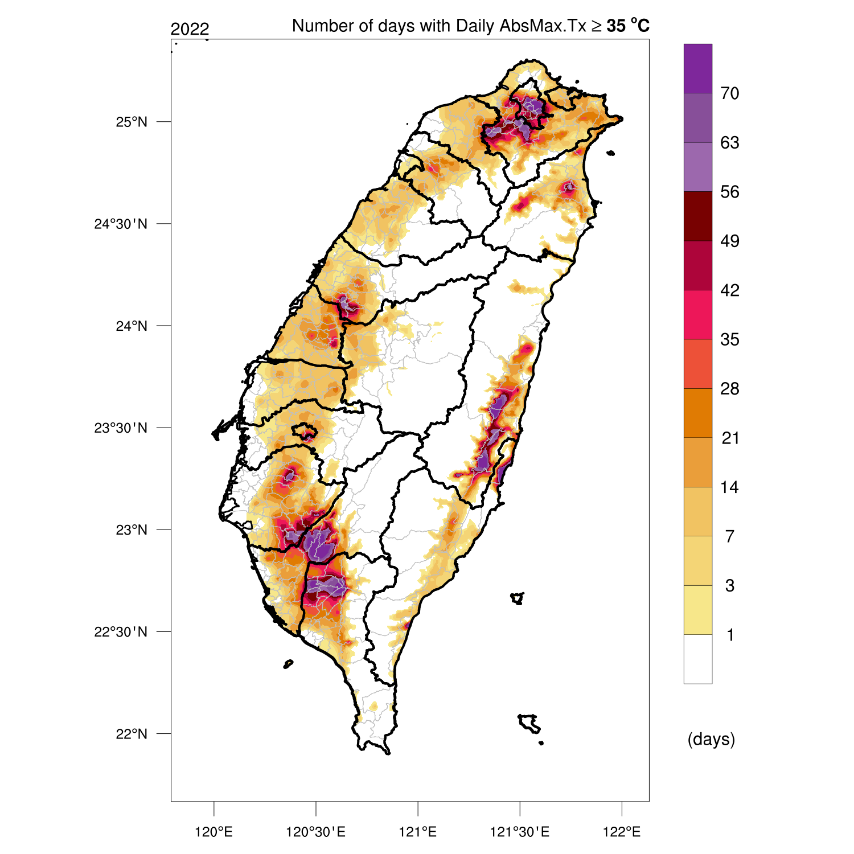
分項二子項2：歷史氣象乾旱統計網格資料
展示方式：圖片
展示內容：任意一張大雨日數、小雨日數、高溫日數統計成果

Slide 5
分項二子項2：氣象署氣候模式事後預報資料(1991-2020)
展示方式：
展示內容：
(尚未取得資料)

Slide 6
分項二子項2：臺灣測站氣象乾旱指標監測產品
展示方式：
展示內容：
(尚未取得資料)

Slide 7
分項二子項2：臺灣高解析1公里格點之氣象乾旱指標監測產品
展示方式：
展示內容：
(尚未取得資料)

Slide 8
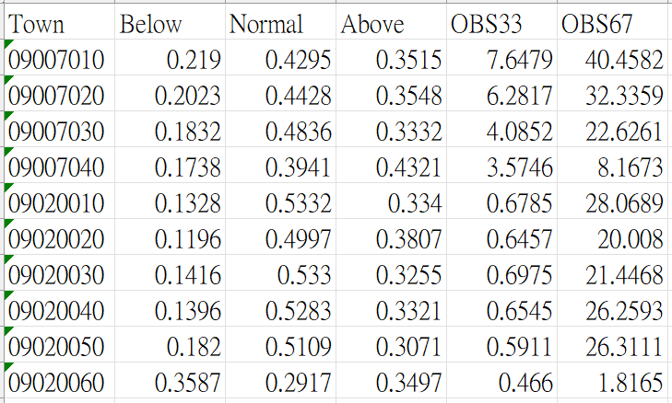
分項二子項2：多模式鄉鎮雨量綜合預報指引
鄉鎮
偏低機率
正常機率
偏高機率
第一門檻值
第二門檻值
展示方式：表格
展示內容：如右

Slide 9
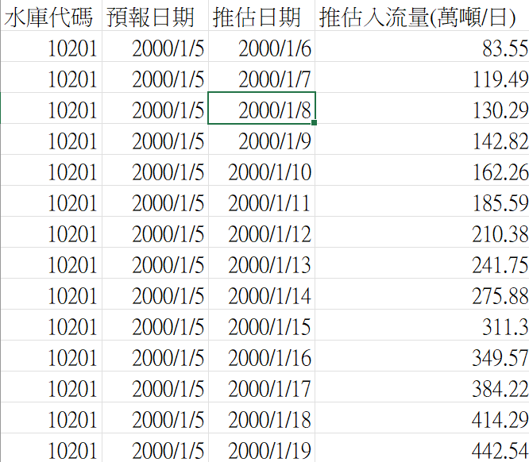
分項二子項2：石門、曾文水庫集水區歷史流量預報
展示方式：表格
展示內容：如右

